Slide 1
接口测试自动化基础
HttpClient

Slide 2
本章大纲
Get请求
Post请求

Slide 3
HttpGet方法
Constructor
public HttpGet(String uri)
Throws:
IllegalArgumentException - if the uri is invalid.
extends HttpRequestBase
Notes:
分析doc，非线程安全的

Slide 4
HttpGet方法-发起get请求
创建HttpClient对象
CloseableHttpClient httpclient = HttpClients.createDefault();
创建带请求地址的HttpGet对象
HttpGet httpGet = new HttpGet("http://xxxxxx");
设置HttpGet对象属性，如header，cookie等
httpGet.setHeader("Content-Type","application/json");
执行HttpGet请求，获得响应
CloseableHttpResponse response = httpclient.execute(httpGet);

Slide 5
HttpGet方法-响应解析
获取响应实体
HttpEntity entity = response.getEntity();
获取响应内容
EntityUtils.toString(entity);
释放资源
EntityUtils.consume(entity);
断开连接
response.close();
httpclient.close();

Slide 6
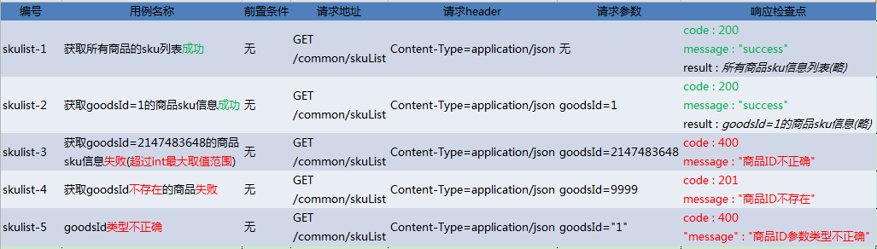
测试用例回顾
请求Header类型：Content-Type=application/json

Slide 7
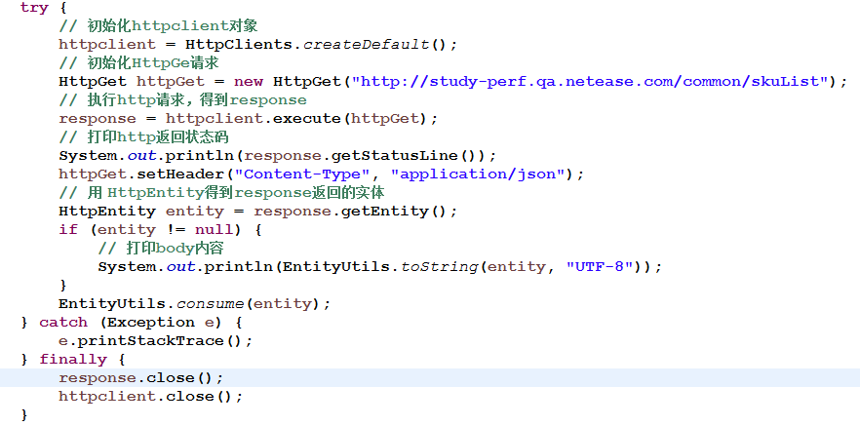
skulist-1测试用例详解
用例：获取所有商品的sku列表成功

Slide 8
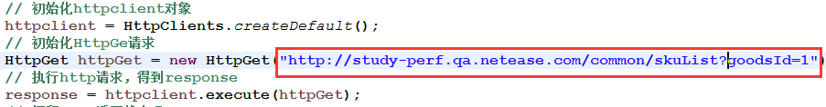
skulist-2测试用例详解
用例：获取goodsId=1的商品sku信息成功

Slide 9
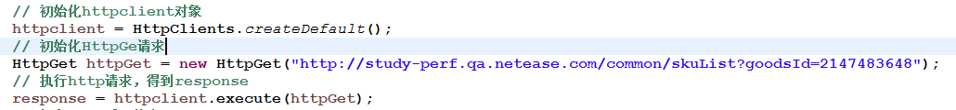
skulist-3测试用例详解
用例：获取goodsId=2147483648的商品sku信息失败

Slide 10
HttpGet用法总结
注意事项：
请求地址中有多个参数用&符号连接，例如
http://aaaaa?id=1&name=tom
请求参数如包含非英文字符，需要encode转码，
例如：URLEncoder.encode("{\"pId\":\"123456\"}", "UTF-8");

Slide 11
本章大纲
Get请求
Post请求

Slide 12
HTTP请求格式-POST方法
请求（Request）
响应（Response）
请求行 | POST /xinhu/index.php?a=check&m=login HTTP/1.1
请求头 | Accept：text/html,application/xhtml+xml Accept-Encoding: gzip, deflate Accept-Language:zh-CN,zh;q=0.8,en-US;q=0.5,en;q=0.3 Connection:keep-alive Host：localhost:8032
请求正文 | adminuser=YWRtaW4%3A&=123456&rempass=0&button=&jmpass=false&device=1517376146707&adminpass=MTIzNDU2
状态行 | HTTP1.1 200 OK
响应头 | Connection：Keep-Alive Content-Encoding：gzip Content-Length：1234 Content-Type：text/html;charset=utf-8 Date：Mon, 05 Feb 2018 02:43:40 GMT
响应正文 | {"success":true,"face":"http:\/\/localhost:8032\/xinhu\/upload\/face\/1.jpg"}
Notes:
请求头差不多，只是post请求需要带上请求正文

Slide 13
HttpPost方法-发起Post请求
创建HttpClient对象
CloseableHttpClient httpclient = HttpClients.createDefault();
创建带请求地址的HttpPost 对象
HttpPost httpPost = new HttpPost("https://www.xxx.com");
设置HttpPost对象属性 httpPost.setHeader("Content-Type","application/json");
设置HttpPost 参数
StringEntity entity = new StringEntity("para","utf-8");
httpPost.setEntity(entity);
执行HttpPost请求，获取post请求的响应
httpclient.execute(httpPost);

Slide 14
HttpPost方法-响应解析
获取响应实体
HttpEntity entity = response.getEntity();
获取响应内容
EntityUtils.toString(entity);
释放资源
EntityUtils.consume(entity);
断开连接
response.close();
httpclient.close();

Slide 15
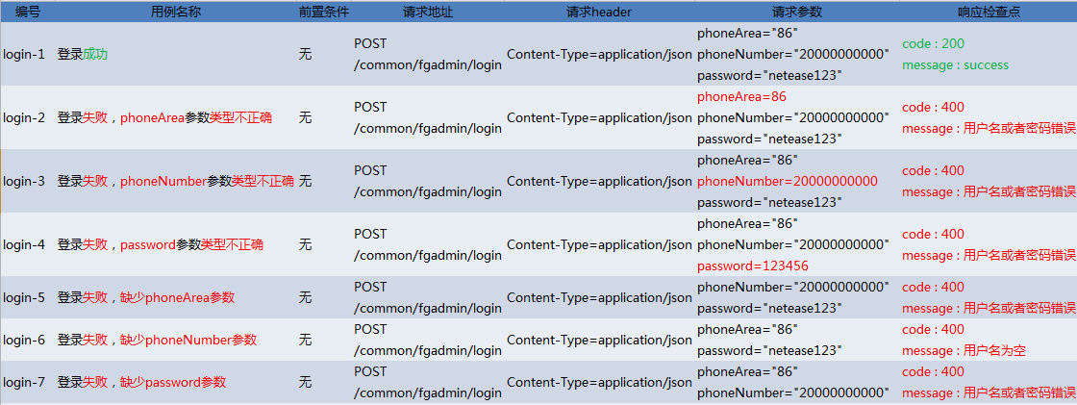
测试用例回顾
请求Header类型：Content-Type=application/json

Slide 16
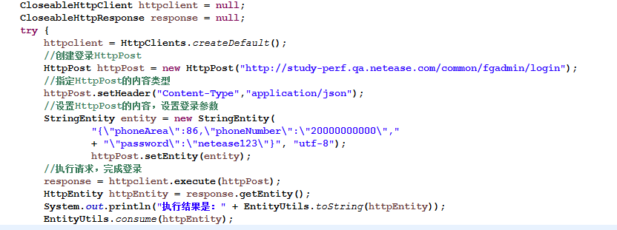
login-1测试用例详解
用例：登录成功
响应结果
{"message":"success","code":200}

Slide 17
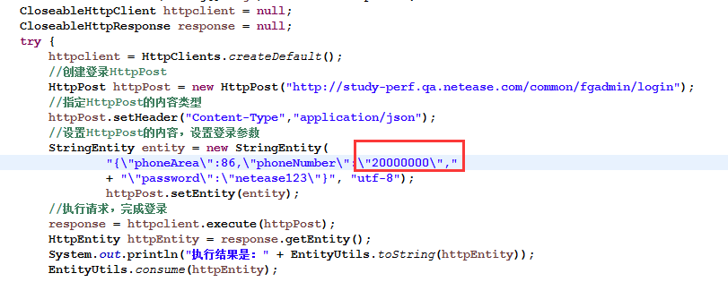
login-2测试用例详解
用例：登录失败，phoneNumber参数类型不正确
响应结果：
{"message":"用户名或者密码错误","code":400}

Slide 18
HttpPost用法总结
注意事项：
请求参数的格式
不同httpclient版本对cookied的处理方式
Notes:
必须要发送正文，要与接口的格式保持一致

Slide 19
Web登录技术——自动化视角
HttpClient
登录Post请求
WEB Server
登录返回（Set-cookie）

Slide 20
Web登录技术——自动化视角
HttpClient
后续请求（带Cookie）
WEB Server
后续返回
Cookie

Slide 21
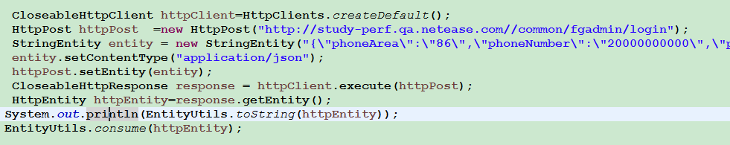
使用HttpClient模拟登录
登录过程
登录成功后获取到的认证信息：Cookie

Slide 22
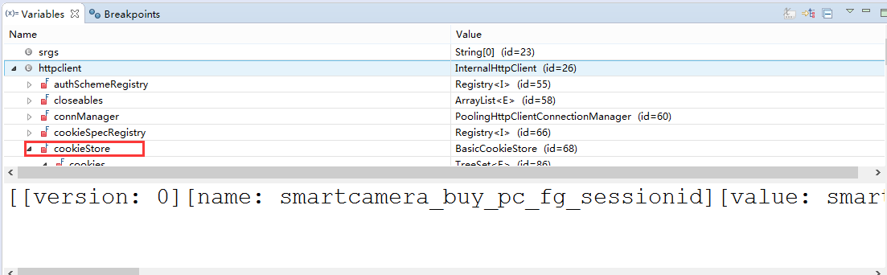
HttpClient模拟登录
登录过程
登录成功后获取到的认证信息：Cookie
Notes:
http://hc.apache.org/httpcomponents-client-ga/tutorial/html

Slide 23
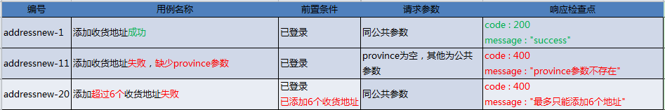
测试用例回顾
请求地址：POST /fgadmin/address/new
公共请求参数：
{"receiverName":"张三",
"cellPhone":"12345678901",
"addressDetail":"河北师范大学",
"province":"河北省",
"city":"石家庄市",
"area":"裕华区"}

Slide 24
HttpClient登录模拟总结
注意事项：
根据具体登录请求选择HttpEntity具体类型（UrlEncodedFormEntity、StringEntity等等）
登录请求的Content-Type需要正确设置
如果不想使用同一个HttpClient对象传递登录信息，可以考虑对需要登录信息请求分别设置Cookie:
httpPost.setHeader("Cookie"," mindsparktb_232530392=true; mindsparktbsupport_232530392=true");
Notes:
HttpEntity 的两个实现类： StringEntity和 UrlEncodedFormEntity
可以看出，UrlEncodedFormEntity()的形式比较单一，只能是普通的键值对，局限性相对较大。在使用webservice 时，使用UrlEncodedFormEntity 比较多， 而StringEntity()的形式比较自由，只要是字符串放进去，不论格式都可以。

Slide 25
HttpCliet设置代理
HttpHost proxy = new HttpHost("127.0.0.1",8888);
RequestConfig requestConfig = RequestConfig.custom().setProxy(proxy).build();
httpclient= HttpClientBuilder.create().setDefaultRequestConfig(requestConfig).build();

